Slide 1
DEFENSA DE TÉSIS
DETERMINAR LA PLANIFICACIÓN DE INTELIGENCIA MILITAR BASADA EN LAS CAPACIDADES DE CONTRAINTELIGENCIA
DIRECTOR:
AUTOR:
CRNL. DE EM MALDONADO VIERA ALEX FRANCISCO
TCRN. DE EM FREIRE RIZZO GALO EDISON

Slide 2
Planteamiento del problema
Se ha podido evidenciar algunas deficiencias en la planificación de la Inteligencia Militar, la cual por distintos factores ha desestimado la importancia de la Contrainteligencia como herramienta para fortalecer la defensa y seguridad del Estado.

Slide 3
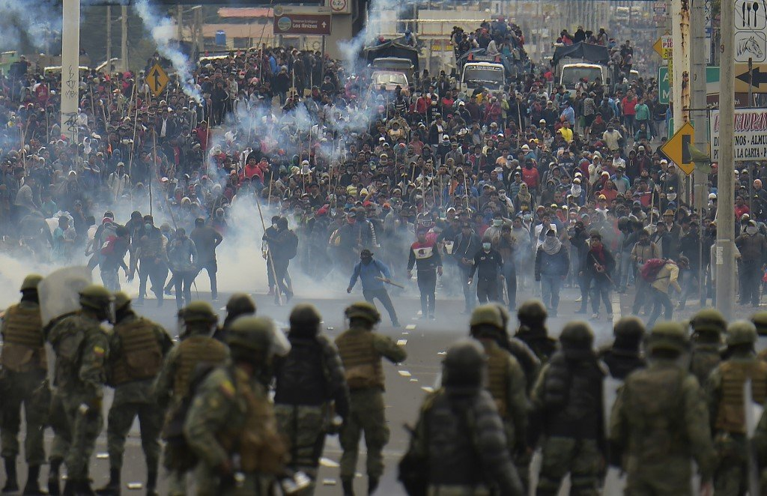
Enunciado del problema
¿Las deficiencias respecto a la Contrainteligencia en la Planificación de la Inteligencia Militar, inciden en la efectividad de las operaciones de ámbito interno?

Slide 4
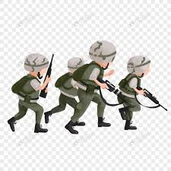
Planteamiento del problema
1
2
3
¿Cuáles son las deficiencias respecto a la Contrainteligencia en la Planificación de la Inteligencia Militar?
¿En qué medida la efectividad de las operaciones de ámbito interno depende de las capacidades de Contrainteligencia?
¿Cómo se puede mejorar la planificación de inteligencia militar en base de las capacidades de Contrainteligencia?

Slide 5
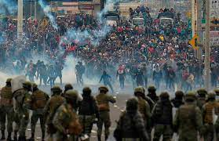
Justificación
Se justifica un análisis de las causas probables por las que la efectividad y eficiencia de las operaciones militares de ámbito interno no han sido las esperadas, en el marco del proceso de transformación de Fuerzas Armadas

Slide 6
Objetivo General
Analizar la incidencia de las deficiencias relacionadas a la Contrainteligencia en la Planificación de la Inteligencia Militar, referente a la efectividad de las operaciones de ámbito interno, proponiendo la creación de un Destacamento Tipo de Contrainteligencia, dentro del orgánico estructural y funcional, en cada Grupo de Inteligencia Militar a nivel nacional, con accionar regional-jurisdiccional, para mejorar la planificación basada en las capacidades de Contrainteligencia Activa.

Slide 7
Objetivo Específicos
Identificar las deficiencias respecto a la Contrainteligencia en la Planificación de la Inteligencia Militar.
Determinar la influencia de las capacidades de Contrainteligencia en la efectividad de las operaciones de ámbito interno.
Crear un Destacamento Tipo de Contrainteligencia DTCI, dentro del orgánico estructural y funcional, en cada Grupo de Inteligencia Militar a nivel nacional, con accionar regional-jurisdiccional, para mejorar la planificación basada en las capacidades de Contrainteligencia Activa.

Slide 8
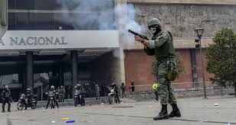
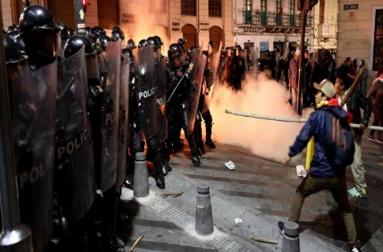
Hipótesis
La carencia de un Destacamento Tipo de Contra Inteligencia en los Grupos de Inteligencia Militar, incide en la eficiencia de la planificación de inteligencia militar, para el logro de resultados efectivos en las operaciones de ámbito interno.

Slide 9
Operacionalización
Variable | Dimensiones | Indicadores | Instrumento | Escala valorativa
Variable Independiente Deficiencias relacionadas a la contrainteligencia en la planificación de la inteligencia militar | POLÍTICO | Constitución de la República del Ecuador. Ley orgánica de las FFAA. Libro blanco de la defensa. | Revisión bibliográfica | Si cumple No cumple
 | LINEAMIENTO ESTRATÉGICO (CONTENIDOS) | Planificación Estratégica Institucional. | Revisión bibliográfica Entrevistas | Si cumple No cumple
 | MILITAR (CANALES) | Planificación Estratégica Institucional. Órdenes de operaciones e informes de operaciones (2019) | Encuestas Entrevista | Si cumple No cumple
 | FORMACIÓN Y DIFUSIÓN (APLICACIONES) | Planificación Estratégica Institucional. Informes de operaciones del año 2019 | Encuesta Revisión bibliográfica | Si cumple No cumple
Variable Dependiente Efectividad de las operaciones de ámbito interno | MILITAR (CANALES) | Planificación Estratégica Institucional. | Observación Encuestas | Si cumple no cumple

Slide 10
Objeto de estudio y Campo de Acción
Objeto de estudio
Ejército Ecuatoriano
Campo de Acción
Inteligencia Militar

Slide 11
Diseño de la investigación

Slide 12
Metodología de la investigación
Enfoque
Mixto Cuantitativa - Cualitativa
Tipo
Descriptiva
Diseño
1. Bibliográfica documental
2. investigación de campo
3. Cualitativa Cuantitativa
4. Análisis Síntesis
5. Propuesta

Slide 13
Población y Muestra
Población
Brigada de Inteligencia Militar Nro. 29 “CALICUCHIMA”.
$$n=\frac{K^{2}Npq}{e^{2}\left(N−1\right) +K^{2}pq}$$
Muestra
N= Conjunto universo o población
n = Tamaño de la muestra para que sea representativa
PQ = 0,25/N constante que representa la cuarta parte del universo
N-1 = Corrección paramétrica constante
e = (0.1 a 0.5%: entre 1 y 5 %) Error admisible para las inferencias
K = 1.96 Constante de corrección del error
$$n=\frac{{1.96}^{2}\left(0.25\right)\left(78\right)}{{0.05}^{2}\left(78−1\right) {+1.96}^{2}∗0.25}$$
$$n= 65$$

Slide 14
Análisis de resultados
Opciones | f | %
Sí | 59 | 91%
No | 6 | 9%
Total | 65 | 100%
Pregunta 4
¿Considera Ud. que en las operaciones de ámbito interno de los últimos años la inteligencia militar pudo haberse favorecida para el apoyo a este tipo de operaciones, si hubiese contado con las capacidades específicas de Contrainteligencia?
La Contrainteligencia pudo haber coadyubado a la neutralización de amenazas de manera temprana y en el caso ya de la misma convulsión de octubre de 2019, se pudieron haber evitado situaciones que llevaron al límite a las operaciones.

Slide 15
Análisis de resultados
Opciones | f | %
Sí | 58 | 89%
No | 7 | 11%
Total | 65 | 100%
Pregunta 10
¿Considera que la creación de un ente dedicado y específico a las operaciones de Contrainteligencia, favorecería a la planificación y efectividad de la Inteligencia Militar?
La mayoría casi absoluta se encuentra de acuerdo a la creación de dicho ente, ya que podría generar beneficios al desarrollo de la capacidad completa de la Inteligencia Militar.

Slide 16
Desarrollo de los objetivos
Identificar las deficiencias de la Contrainteligencia, respecto a la Planificación de la Inteligencia Militar
Falta de especificidad en la doctrina referente actividades de Contrainteligencia
Deficiente formación y capacitación en el área de Contrainteligencia
Desarrollo y aplicación de operaciones de Contrainteligencia
Carencia de innovación en métodos y modelos de Contrainteligencia
Carencia de desarrollo e inclusión de herramientas tecnológicas que respalden las actividades de Contrainteligencia
Organización estructural que no considera un ente exclusivamente dedicado a la Contrainteligencia
Inadecuada gestión de la información en función de la seguridad
Determinación de Escenarios prospectivos, sin contar con el aporte de la Contrainteligencia

Slide 17
Propuesta

Slide 18
“Propuesta de la creación de un Destacamento tipo de Contrainteligencia”

Slide 19
Estructura organizacional de un GIM

Slide 20
Estructura orgánica del DTCI

Slide 21
Estructura orgánica funcional
Destacamento Tipo de Contrainteligencia
Cargo | orgánico | grado | especialidad
Jefe del destacamento | 1 | Mayo | Inteligencia Militar
Jefe de la sección administrativa | 1 | Tnte | Inteligencia Militar
Encargado de la sección administrativa | 1 | Cbop | Gestión documental
Jefe de la sección tecnológica e informática | 1 | Capt | Analista - Inteligencia Militar
Administrador de seguridad informática | 1 | Sgop | Analista - Inteligencia Militar
Administrador de redes y sistemas de información | 1 | Sgos | Analista - Inteligencia Militar
Técnico en gestión de base de datos | 1 | Cbop | Analista - Inteligencia Militar
Jefe de la sección operaciones especiales y análisis | 1 | Capt | Inteligencia Militar
Analista de contrainteligencia | 1 | Sgop | Analista - Inteligencia Militar
Analista financiero | 1 | Sgos | Analista - Inteligencia Militar
Agentes analistas de riesgos y amenazas | 2 | Sgos | Analista - Inteligencia Militar

Slide 22
Estructura orgánica funcional
Destacamento Tipo de Contrainteligencia
Cargo | orgánico | grado | especialidad
Jefe de agencia, coordinación e interoperabilidad (riesgos y amenazas) | 1 | Capt | Inteligencia Militar
Encargado administrativo | 1 | Cbop | Gestión documental
Analista de Contrainteligencia | 1 | Cbop | Analista - Inteligencia Militar
Técnico operador de equipos especiales | 2 | Sgos | Técnico
Agentes Operativos | 4 | Cbop | Inteligencia Militar
Jefe de agencia, coordinación e interoperabilidad (investigación interna) | 1 | Capt | Inteligencia Militar
Encargado administrativo | 1 | Cbop | Gestión documental
Analista de Contrainteligencia | 1 | Cbop | Analista - Inteligencia Militar
Técnico operador de equipos especiales | 1 | Sgos | Técnico
Agentes Operativos | 3 | Cbop | Inteligencia Militar
Total | 6 Oficiales y 22 Voluntarios (28 personas)

Slide 23
Subprocesos de Contrainteligencia
Subprocesos | Contrainteligencia
Cod. | DTCI
Descripción | Propósito. Proporcionar recomendaciones basadas en información generada en las distintas áreas del Destacamento con el propósito de evitar actividades de inteligencia de los riesgos y amenazas a la seguridad institucional y del Estado en el sector de responsabilidad.
Responsable | Jefe de Agencia Coordinación e interoperabilidad
Controles del subproceso | Constitución de la República del Ecuador (2008). Ley de Seguridad Pública del Estado (2009). Plan de Gestión Institucional del Ejército. Directiva del Comando Conjunto para el empleo del Sistema de Inteligencia Militar.

Slide 24
Subprocesos de Contrainteligencia
Proveedor | Entrada | Actividades | Productos | Cliente
Jefe del DTCI | Planificar y direccionar el EBI para el DTCI. | El jefe del DTCI analiza, direcciona y orienta la unidad para cada una de sus áreas. | Ordenes de Trabajo. Requerimiento de búsqueda de información (PBI). Informes. | 29 BIM
Jefe de Agencia Coordinación e Interoperabilidad | Recepta los requerimientos. Direcciona el EBI. Coordina acciones. Revisa condiciones de interoperabilidad. | Analiza los pedidos, direcciona el EBI, coordina acciones a ejecutar y dispone se ejecute las Operaciones dentro de su competencia. | Plan de acción para operacionalizar las medidas de CI. Ordenes de Trabajo. Requerimiento de búsqueda de información (PBI). Informes. | DTCI
Jefe de la sección tecnológica e informática | Define herramientas o medios tecnológicos a utilizarse, así como políticas de gestión de la información. Revisa la seguridad de la información. | Gestiona la seguridad de la información. Los jefes de área son los responsables de generar y distribuir la información (compartimentación). | Informes respecto a requerimiento de búsqueda de información. Seguridad de la información. | DTCI
Jefe de la sección análisis | Ejecutan el análisis de la información. | Los Analistas de Inteligencia y el personal técnico ejecutan los análisis en cada una de sus áreas de competencia. Registran, analizan y procesan la información. Generan inteligencia básica. | Informes. Informes parciales. Registro diario de información. Archivo tecnológico. | DTCI

Slide 25
Conclusiones
Se abordó la necesidad de un mayor fortalecimiento de las capacidades de Contrainteligencia que pude lograrse con la creación de unidades específicas para el desarrollo y aplicación de la doctrina de Contrainteligencia
Se ha favorecido a la planificación de la Inteligencia en función de mejorar la seguridad institucional, del estado y puede además promover la generación de políticas que mejoren la seguridad de la información y la cultura organizacional de la institución.
La unidad denominada Destacamento tipo de Contrainteligencia, contribuye activamente al fortalecimiento institucional y es concordante con el proceso de transformación de capacidades.

Slide 26
Recomendaciones
Se recomienda la adopción e implementación del Destacamento tipo de Contrainteligencia “DTCI”, en función del fortalecimiento de la capacidad de Inteligencia y la optimización de la planificación, para que cuente con elementos nuevos dedicados a la defensa, seguridad de la institución y del estado.

Slide 27
MUCHAS GRACIAS

